Slide 1


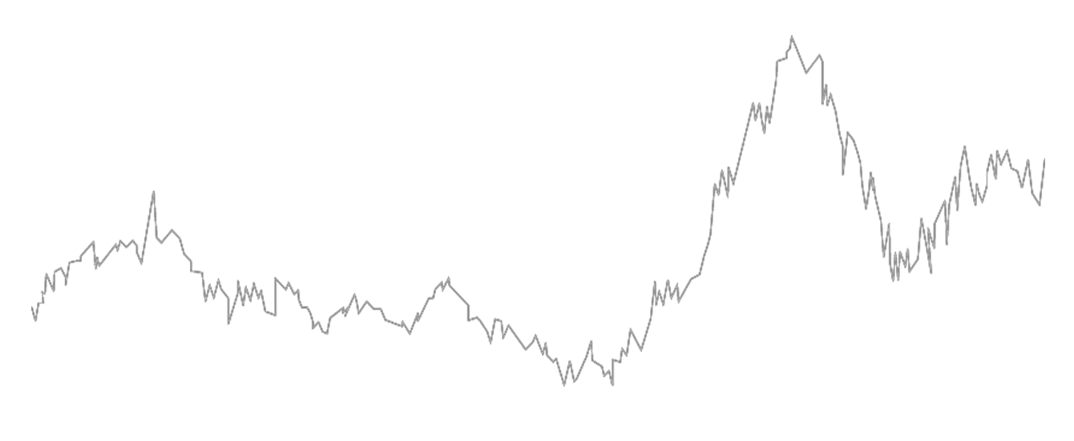


服务
Service
诚信
Integrity
创新
Innovation
发展
Developing
GLOBAL
BUSINESS POWERPOINT
上海锐普广告有限公司
Shanghai Rapidesign Advertising Co.,Ltd.
RAPIDESIGN

Slide 2



服务
前 言
创新
Innovation
Service
诚信
Integrity
发展
Developing
上海锐普广告有限公司是中国第一家精品PPT设计机构。拥有国内顶尖的PPT制作技术、顶级的PPT设计团队，坚持精益求精、拒绝平庸的做事精神，帮助您实现美观、精致、严谨、动感的PPT展示效果，让您的PPT创造卓越价值。
锐普PPT的设计理念：杜绝平庸、专做精品！100%专业；100%尽心；100%创意。
GLOBAL
BUSINESS POWERPOINT
上海锐普广告有限公司
Shanghai Rapidesign Advertising Co.,Ltd.
RAPIDPPT, the leader of professional PPT designer in China.
5years of making professional PPT, 500 case studies for the classical PPT, make sure you will be satisfied. ……RAPIDPPT differs from the traditional production model, and create a new PPT experience.
Here we got China’s largest original PPT material, and the strongest PPT producing team. We got the training for everyone who wants to rapidly improve their PPT skills.
RAPIDESIGN

Slide 3
目 录
点击添加标题
0
1
Click add title
点击添加标题
0
2
Click add title
点击添加标题
0
3
Click add title
点击添加标题
0
4
Click add title

Slide 4
过渡页
点击添加标题
0
1
Click add title
点击添加标题
0
2
点击添加标题
0
1
Click add title
Click add title
点击添加标题
0
3
Click add title
点击添加标题
0
4
Click add title

Slide 5
添加标题
添加文本
添加文本
添加文本
添加文本
添加文本
添加文本
添加文本
添加文本
添加文本
添加文本
添加文本
添加文本
添加文本
添加文本
添加文本
添加文本

Slide 6
添加标题
点击添加标题
添加文本
添加文本
添加文本
A
B
C
D
D
点击添加标题
C
B
A
添加文本
添加文本
添加文本

Slide 7

添加标题
上海锐普广告有限公司是中国第一家精品PPT设计机构。拥有国内顶尖的PPT制
作技术、顶级的PPT设计团队，坚持
精益求精、拒绝平庸的做事精神，
帮助您实现美观、精致、严谨、
动感的PPT展示效果，让您
的PPT创造卓越价值。

Slide 8
服务
Service
诚信
Integrity
创新
Innovation
发展
Developing
THANK YOU
RAPIDESIGN
适用于商务及相关类别演示

